Slide 1
Средства, применяемые при разработке программного обеспечения в ОС типа UNIX/Linux
Лабораторная работа № 14
Студент: Брамхачарья Хасана
Группа: НПИбд-01-20
№ ст. билета: 1032195899

Slide 2
Цель работы:
Какова цель этой работы?
Зачем?
Приобрести простейшие навыки разработки, анализа, тестирования и отладки приложений в ОС типа UNIX/Linux на примере создания на языке программирования С калькулятора с простейшими функциями.
В этой лаборатории мы проанализировали основные этапы разработки и отладки приложений в ОС UNIX. Получил практические навыки использования средств разработки при анализе и компиляции исходного кода, тестировании и отладке программ, написанных на языке C.

Slide 3
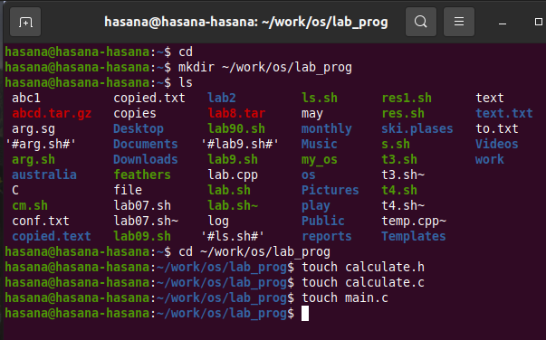
Задачи и резултаты:
1. В домашнем каталоге создали подкаталог mkdir ~/work/os/lab_prog и создали в нём файлы: calculate.h, calculate.c, main.c.

Slide 4
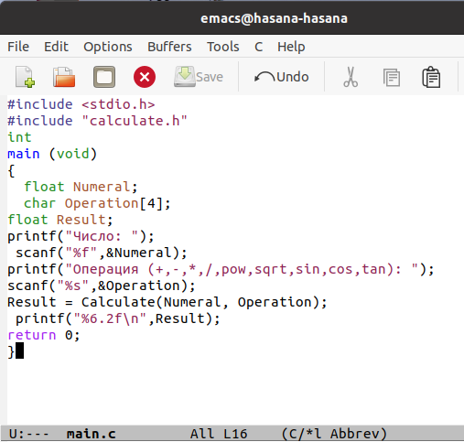
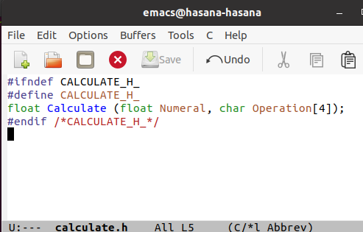
2. Записали тексты программ (для каждого файла, своя программа) в файлы: calculate.h, calculate.c, main.c.

Slide 5
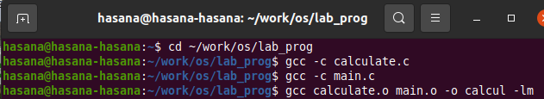
3. . Выполнили компиляцию программы
gcc -c calculate.c
gcc -c main.c
gcc calculate.o main.o -o calcul -lm

Slide 6
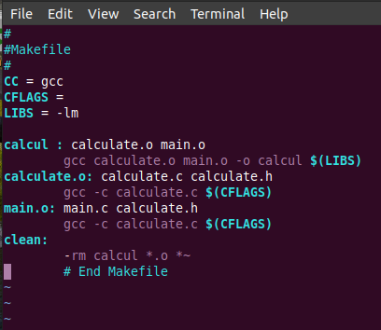
4. Создали make-файл (Makefile). При помощи команды touch. Далее записали программу (предоставленную в работе). Далее различные варианты построения исполняемого модуля должны быть получены с помощью программы make.
Вывод: Мы выполнили анализ основных этапов разработки и отладки приложений в ОС UNIX. Приобрели практические навыки по использованию средств разработки при анализе и компиляции исходного кода, тестировании и отладке программ, написанных на языке Си.

